Slide 2
Trong bài trước các em đã biết khái niệm CSDL. Đã có khá nhiều mô hình CSDL khác nhau. Từ những năm 1970, Edgar Frank Codd (1923-2003) đã đề xuất mô hình CSDL quan hệ. Mô hình này nhanh chóng trở thành mô hình được dùng phổ biến nhất, nó xuất hiện trong hầu khắp các ứng dụng quản lí, kể cả trong các ứng dụng thư tín điện tử, mạng xã hội…Vậy mô hình CSDL quan hệ là gì?

Slide 3
Gợi ý trả lời:
Mô hình CSDL quan hệ là mô hình mà dữ liệu được tổ chức dưới dạng quan hệ hay còn gọi là bảng.

Slide 4
1. KHÁI NIỆM CƠ SỞ DỮ LIỆU QUAN HỆ
Hoạt động 1 (trang 64): Tìm hiểu về một sơ sở dữ liệu thông tin âm nhạc.

Slide 5
Một CSDL các bản nhạc, trên một website âm nhạc, được tổ chức như mô tả trong Hình 13.1, gồm có danh sách các tên nhạc sĩ với mã (định danh) là Aid (Hình 13.1a), danh sách các tên ca sĩ với mã (định danh) là Sid (Hình 13.1b), danh sách các bản nhạc với tên bản nhạc, mã nhạc sĩ (tác giả bản nhạc) và mã Mid-định danh bản nhạc (Hình 13.1c), danh sách các bản thu âm gồm có mã bản nhạc và mã ca sĩ (Hình 13.1d). Hãy quan sát và trả lời các câu hỏi sau:

Slide 6
1. Nhạc sĩ sáng tác bản nhạc "Trường ca sông Lô" là nhạc sĩ nào? Nhạc sĩ sáng tác bản nhạc "Xa khơi” là nhạc sĩ nào?
2. Bản thu âm trong Hình 13.1d tương ứng với dòng 0005 TN là bản thu âm của bản nhạc nào, do ca sĩ nào thể hiện?

Slide 7
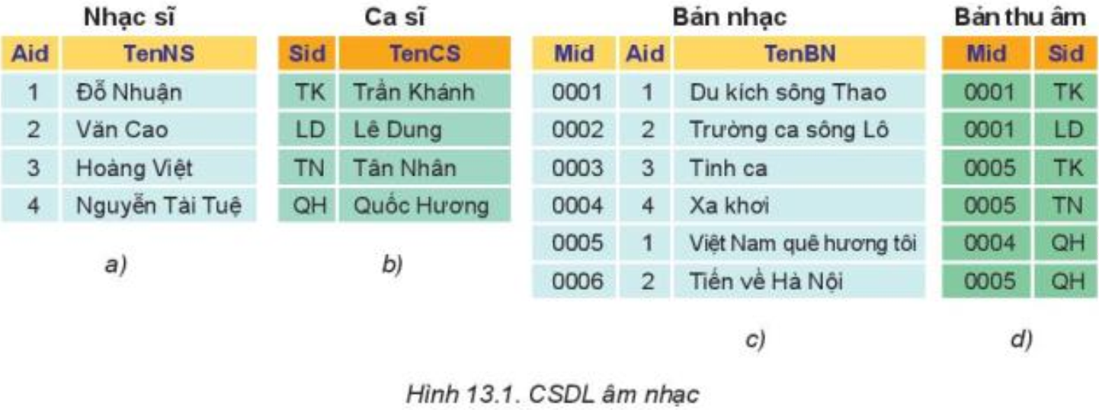

Slide 8
Gợi ý trả lời:
1. Nhạc sĩ sáng tác bản nhạc "Trường ca sông Lô" là Văn Cao
Nhạc sĩ sáng tác bản nhạc "Xa khơi" là nhạc sĩ: Nguyễn Tài Tuệ.
2. Dòng 0005 TN là bản thu âm của bản nhạc “Việt Nam quê hương tôi”, do ca sĩ Tân Nhân thể hiện.

Slide 9
Cơ sở dữ liệu quan hệ là cơ sở dữ liệu lưu trữ dữ liệu dưới dạng các bảng có quan hệ với nhau.

Slide 10
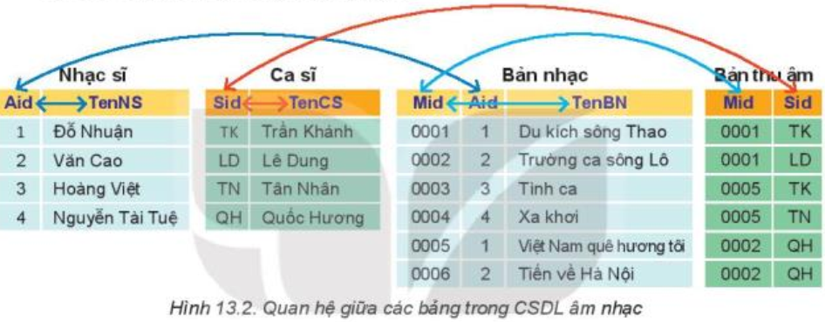

Slide 11
Câu hỏi 1 (trang 65): Hãy chỉ ra các cột của bảng Bản nhạc.

Slide 12
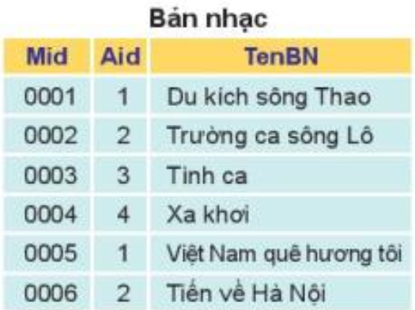

Slide 13
Gợi ý trả lời:
Các cột của bảng Bản nhạc:
Mid
Aid
TenBN

Slide 14
Câu hỏi 2 (trang 65): Bảng Bản thu âm và bảng Ca sĩ có chung thuộc tính nào?

Slide 15
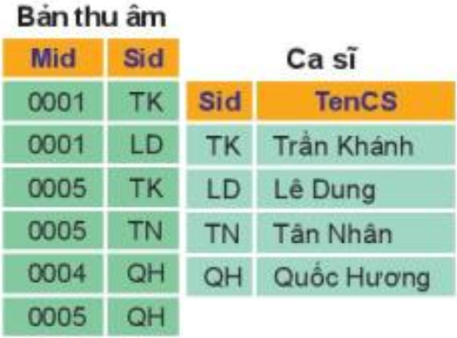

Slide 16
Gợi ý trả lời:
Bảng Bản thu âm và bảng Ca sĩ có chung thuộc tính Sid.

Slide 17
2. MỘT SỐ THUẬT NGỮ, KHÁI NIỆM LIÊN QUAN
a) Bản ghi, trường
- Mỗi hàng của bảng được gọi là bản ghi (record), là tập hợp các thông tin về một đối tượng cụ thể được quản lí trong bảng.
- Mỗi cột trong bảng được gọi là trường (field) thể hiện thuộc tính của đối tượng được quản lý trong bảng.

Slide 18
b) Khóa chính
Mỗi bảng có thể có một hay một nhóm trường mà giá trị của chúng tại các bản ghi không trùng nhau, xác định duy nhất một bản ghi, nói cách khác là bộ giá trị của chúng cho phép xác định phân biệt các bản ghi của trường. Trường hay nhóm trường ấy được gọi là khóa của bảng.
Một bảng có thể có nhiều khóa. Người ta có thể chọn (chỉ định) một khóa trong các khóa đó làm khóa chính của bảng và thường chọn khóa có số trường ít nhất.

Slide 19
c) Khóa ngoài
Khóa ngoài của một bảng là trường hay nhóm trường làm khóa chính ở một bảng khác.

Slide 20
d) Liên kết dữ liệu
Có thể dùng khóa ngoài của bảng để thực hiện ghép nối dữ liệu hai bảng với nhau. Người ta gọi việc ghép nối như thế là liên kết (join) dữ liệu theo khóa.

Slide 22
e) Các trường và dữ liệu
Mỗi trường trong bảng có cùng một kiểu dữ liệu, chúng được gọi là kiểu dữ liệu của trường.
Việc xác định kiểu dữ liệu của trường nhằm mục đích:
- Hạn chế việc lãng phí dung lượng lưu trữ dữ liệu.
- Kiểm soát tính đúng đắn về lôgic của dữ liệu được nhập vào bảng.

Slide 23
Câu hỏi 1 (trang 68): Hãy chỉ ra khoá chính của bảng Ca sĩ và bảng Bản nhạc.

Slide 24
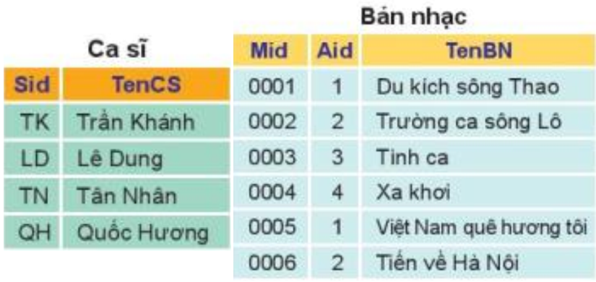

Slide 25
Gợi ý trả lời:
Khoá chính của bảng Ca sĩ là Sid
Khoá chính của bảng Bản nhạc là Mid

Slide 26
Câu hỏi 2 (trang 68): Hãy chỉ ra các khoá ngoài của bảng Bản nhạc và bảng Bản thu âm.

Slide 27
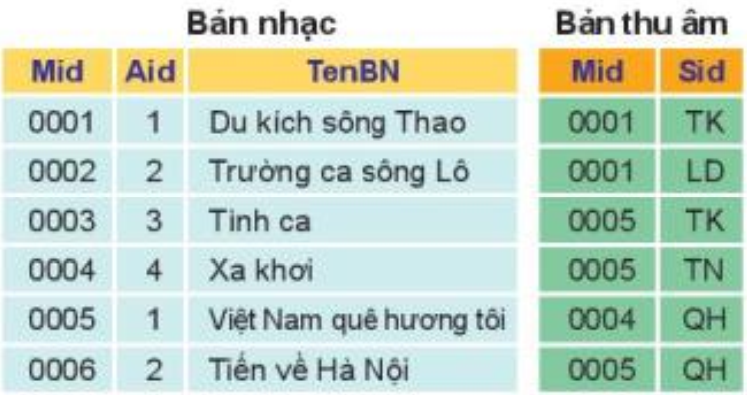

Slide 28
Gợi ý trả lời:
Khóa ngoài của bảng Bản nhạc là cột Aid (1, 2, 3, 4, 1, 2)
Khoá ngoài của bảng Bản thu âm là cột Mid hoặc Sid.

Slide 29
Luyện tập (trang 68): Cho CSDL học tập có các bảng sau: Hocsinh (họ tên, số CCCD, số thẻ học sinh, ngày sinh, địa chỉ), monhoc (tên, mã môn), Diem (số thẻ học sinh, mã môn, năm, học kì, loại điểm, điểm), trong đó loại điểm chỉ các loại ĐĐG thường xuyên, ĐĐG giữa kì, ĐĐG cuối kì.
Hãy xác định các khoá chính và các khoá ngoài của từng bảng, có thể lấy số CCCD làm khoá chính được không.

Slide 30
Gợi ý trả lời:
Các khoá chính và các khoá ngoài của từng bảng như sau:
- Bảng Hocsinh:
Khoá chính: Số CCCD
Khoá ngoài: Số thẻ học sinh
- Bảng Monhoc:
Khoá chính: Mã môn
Khoá ngoài: Không có

Slide 31
Gợi ý trả lời:
- Bảng Diem:
Khoá chính: Số thẻ học sinh, mã môn
Khoá ngoài: không có
Số CCCD có thể được sử dụng làm khoá chính của bảng Hocsinh.

Slide 32
1. KHÁI NIỆM CƠ SỞ DỮ LIỆU QUAN HỆ
2. MỘT SỐ THUẬT NGỮ, KHÁI NIỆM LIÊN QUAN
a) Bản ghi, trường
b) Khóa chính
c) Khóa ngoài
d) Liên kết dữ liệu
e) Các trường và dữ liệu

Slide 33
1. Làm phần VẬN DỤNG (SGK trang 68)
2. Xem trước bài 14 (SGK trang 69)
SQL-Ngôn ngữ truy vấn có cấu trúc

Slide 34
Các em làm 10 câu hỏi trắc nghiệm Online để củng cố bài.
1. Đăng nhập vào trang thaycai.net
2. Nháy chọn Tin học 11
3. Nháy chuột vào 4. Trắc nghiệm tin học 11 - sách Kết nối tri thức
4. Nháy chuột vào Trắc nghiệm: Bài 13-Cơ sở dữ liệu quan hệ

